Slide 1
第1章 C++歷史源起與Visual C++特性
本章重點
1-1 C++與Visual C++開發工具簡介
1-2 執行您的第一個Visual C++程式

Slide 2
學習地圖
本章中將介紹有關C++的源起及語言特性，並介紹各種C++語言的程式開發工具，針對Visual C++程式開發工具的環境作簡易介紹，並將它與C++兩者間的主要差異詳加說明。

Slide 3
關於Visual C++視窗程式的開發工具的主要特點，也是本章介紹的主軸。
最後，還會告訴您將如何程式語言轉換成執行檔的基本概念，並透過實例示範如何編寫與執行您的第一支C++程式。

Slide 4
底下是本章各節的學習重點條列說明：
小節名稱 | 摘要重點說明
第1節 C++與Visual C++開發工具簡介 | 認識C/C++語言的歷史源起 C/C++語言特性 Visual C++環境簡介及特點說明
第2節 執行您的第一個Visual C++程式 | 學習建立專案，並進入程式編寫 在Visual C++ IDE環境中，練習正確地編譯、執行C++程式

Slide 5
1-1 C++與Visual C++開發工具簡介
C++與C語言的最大不同點在於C++是以C語言為基礎，加上一些有關於物件的指令，使得程式設計人員可以很容易地寫出物件導向概念的程式。

Slide 6
C/C++語言的歷史源起
目前常見的各種作業系統初期大都是以C語言為基礎所發展出來。例如Unix作業系統或是Windows作業系統。另外還有一些高階程式語言，也是以C語言的語法為基礎所發展而成。

Slide 7
例如常見的C++、Java、PHP、Perl等程式語言，甚至最近期的C#程式語言，同樣是延續C語言的精神而來。
C語言之所以能夠歷久不衰，主因是C語言擁有底下的特點：程式可攜性高，具有跨平台能力、程式輕薄短小，執行效率高、具低階處理能力，例如允許程式設計者對於記憶體內容直接進行處理。

Slide 8
C++是由丹麥Bjarne Stroustrup所設計發明的程式語言， C++主要是改良C語言而來，除了保有C語言的主要優點外，並將C語言中較容易造成程式撰寫錯誤的語法加以改進。

Slide 9
C++也導入物件導向程式設計(Object-Oriented Programming)的概念，而這種概念的引進，會讓程式設計的工作更加容易修改，而且在程式碼的重複使用及擴充性有更強的功能，自然更足以因應日益複雜的系統開發。

Slide 10
C++中還加入了標準程式庫(Standard Library)，它提供了一套標準統一的程式開發介面，透過這些完善的標準程式庫，除了可以讓程式開發更加容易及簡潔外，對於日後程式的維護與管理也有相當的幫助，自然在程式的整體開發成本，可以有明顯的降低。

Slide 11
C++改善了C語言中容易造成程式開發錯誤的語言，自然在語言的嚴謹性比C語言來得高。
物件導向程式設計是一種全新的程式設計概念，如果能於開始學習程式設計之初，就可以將這些觀念強化，不僅對以後學習新的程式語言有相當大的幫助，又能徹底擺脫傳統程式設計方法思維的束縛。

Slide 12
C++程式語言的開發工具
任何以標準C++語法所寫成的程式碼，只要在所撰寫的作業平台下找到可以將原始程式碼編譯及執行的工具，都可以正確地執行C++程式的撰寫工作。

Slide 13
在Windows系統下常看到的C++開發工具有：Turbo C++、Microsoft的Visual C++、Borland的C++ Builder等，這些開發工具除了可以編譯標準的 C++程式語言的語法外，甚至還包含其專屬的函式庫與工具，這些加入的函式庫或類別庫可以應用於不同平台下的相關應用程式的開發。

Slide 14
Visaul C++開發工具下的MFC(Microsoft Foundation Class Library)，它就是一套整合在Visual C++開發環境中用來開發視窗程式的類別函式庫，這些類別所包括的功能有視窗物件、繪圖、資料庫、網路…等。
在MFC中提供了大量且實用的類別函式，方便程式設計師進行視窗應用程式的開發。本書所使用的C++的開發工具是微軟Visual C++所提供的開發環境以及編譯器為主。

Slide 15
C++與Visual C++的異同
C++包含了C語言大部份的程式庫，C++是一種純程式設計語言，而Visual C++則由微軟所開發的IDE(integrated Development Environment) C++程式語言開發環境，這種整合式程式開發環境的工具包括有：編輯程式、編譯程式、除錯工具、執行…等，程式設計師透過類似Visual C++ IDE介面，可以輕易達到程式開發的目的，而不必在各種發展工具上做切換的動作。

Slide 16
Visual C++以C語言為基礎另外加上物件導向功能，除了保有C語言的精簡語法的優點外，也是一種高執行效率且功能強大的編譯式程式語言。它屬於一種同時擁有低階語言及高階語言雙重特性的中階語言，而物件導向的程式設計方式，更使得撰寫過的C++程式碼可以再次的利用，而無需重新撰寫程式。

Slide 17
Visual C++ 6.0是一種 C++程式語言的軟體開發環境，它可以建立高效能的Windows和Web應用程式。一些重要軟體應用(例如：Web瀏覽器或遊戲軟體的開發)都是使用Microsoft Visual C++ 來進行開發。
Visual C++ 6.0這種IDE環境，能同時增進C++程式開發的效能，並大幅降低程式設計的開發時間成本。

Slide 18
1-2 執行您的第一個Visual C++程式
C++的原始程式碼要能正常執行必須經過編譯與連結的動作，才可以將原始程式碼(.cpp)轉換成可執行檔(.exe)。

Slide 19
建立Console程式專案的基本步驟：
1首先請先執行「開始／Microsoft Visual C++6.0/ Microsoft Visual C++6.0」指令進入VC++的整合開發環境(Integrated Development Environment，簡稱IDE)，接著執行「File/New」指令進入下圖的對話方塊：

Slide 20
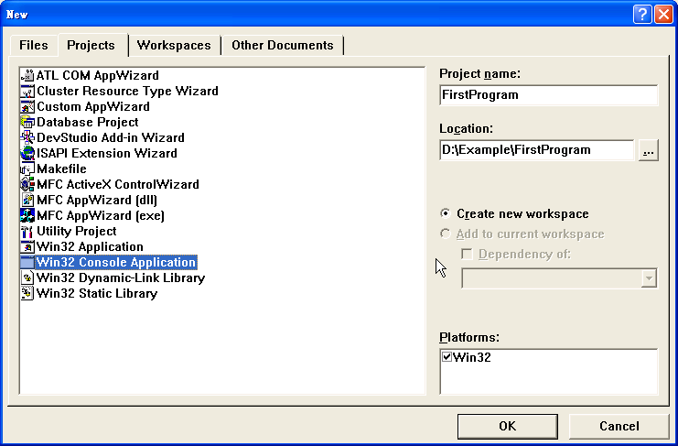
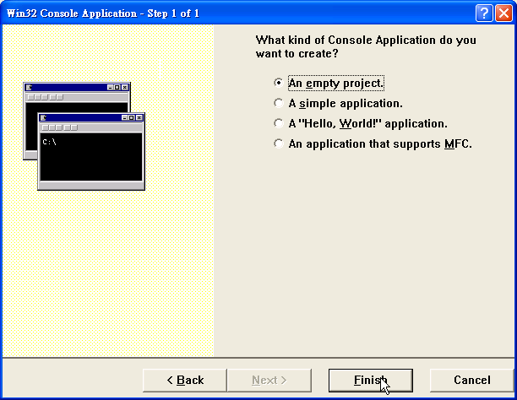
2
3
3.輸入程式專案名稱
2.選擇新專案資料夾的存放路徑
1.選擇Win32 Console Application
4.按下OK鈕
1.選擇建立空專案(不包含任何程式檔案)
2.按下Finish鈕

Slide 21
完成以上的步驟之後，便建立了一個空的程式專案，Visual C++程式專案的副檔名為「.dsw」。
在專案中可加入自己的程式檔案，並利用Visual C++所提供的編譯以及除錯功能進行程式的開發。底下來看看在專案中加入程式檔案的方式

Slide 22
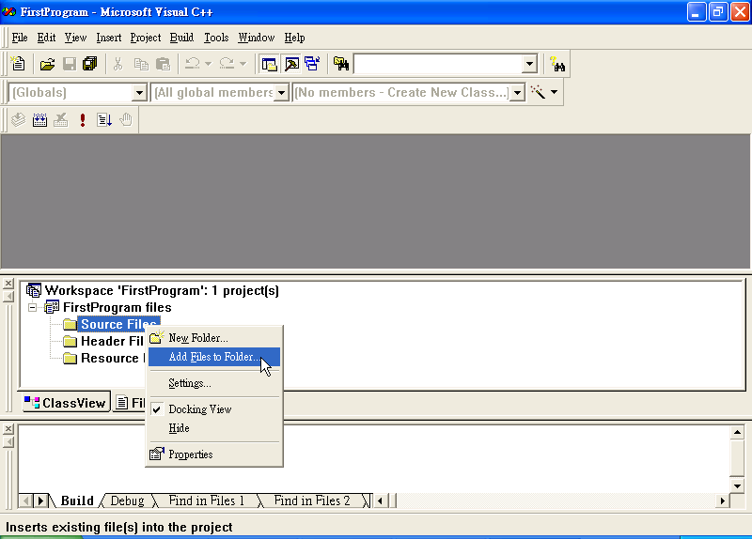
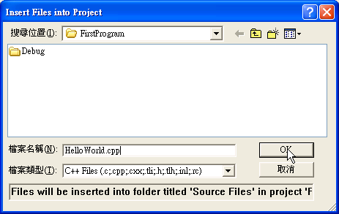
1
2
2.於專案檢視視窗，Source Files部份按下滑鼠右鍵，選擇Add Files To Folder
1.選擇FileView頁籤
1.於檔案對話方塊中必須選擇已存在的程式檔案，或者直接輸入要建立的程式檔案名稱
2.按下OK鈕將程式檔案加入到專案中

Slide 23
在上面的步驟中，鍵入了一個不存在的「HelloWorld.cpp」程式檔名，表示要建立一個新的程式檔案。
一般C++程式檔案的副檔名會命名為「.cpp」。在專案中加入程式檔案之後，便可直接在專案檢視視窗中開啟檔案並進行程式編寫的動作：

Slide 24
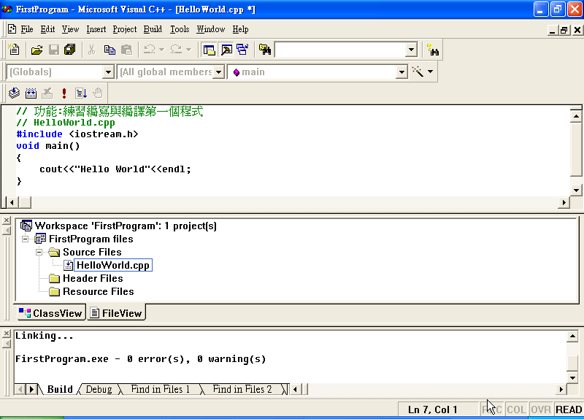
2.在編輯視窗中編輯檔案的程式內容
1.在檔名上雙擊滑鼠左鍵開啟檔案，如果是新建立的空檔案會先顯示確認訊息

Slide 25
程式編輯後，可執行「File/Save」指令來儲存正在編輯的單一檔案，或者「File/Save All」指令來儲存專案中所有編輯過的檔案，也可執行「File/Save WorkSpace」直接儲存整個專案的內容。
當在程式檔案中撰寫了程式之後，要檢驗程式碼是否正確以及翻譯成可執行的執行檔案，必須透過編譯器(compiler)來完成。

Slide 26

可在Visual C++中找到下面的這個Build工具列，它提供一些程式編譯、執行與除錯的功能：

Slide 27
底下則是Build工具列上的各個按鈕說明：
圖示 | 名稱 | 快速鍵 | 說明
 | Compile | Ctrl+F7 | 編譯程式
 | Build | F7 | 產生執行檔
 | Stop Build | Ctrl+Break | 停止Build動作
 | Execute Program | Ctrl+F5 | 執行已建立的執行檔案
 | Go | F5 | 從目前程式位置執行，執行遇到中斷點則暫停，否則執行到程式結束
 | Insert/Remove Breakpoint | F9 | 插入/移除程式碼中的中斷點

Slide 28
在Visual C++的環境中，程式進行Compile及Build之後會在專案所在的資料夾下建立一個「Debug」資料夾，並將產生的中間碼檔與執行檔存放在這個資料夾中。

Slide 29
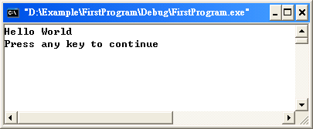
當執行Build工具列上的「Execute Program」功能時，會去執行Debug資料夾中已產生的程式執行檔，由於本書我們所撰寫的皆為Console架構的程式，因此程式執行是在終端機的模式下，出現的畫面如下圖所示：

Slide 30
在上圖的執行畫面視窗當按下任意鍵之後便會自動的結束關閉。而當我們直接對一份程式進行Execute Program，如果程式之前尚未進行Compile與Build，那麼Compile、Build、Execute Program此三項動作將會依序一併完成。

